Slide 1
Periodeplan for persille - oktober
Vi har nå kommet inn i våre daglige og ukentlige gjøremål. Vi er i gang med turer i nærmiljøet på mandagen. Gruppene på tirsdagen starter 3/10. 5 åringene er i gang med førskoleopplegg med førstehjelp og brannvern, og Juliusklubben starter nå i oktober. Vi deler barna inn i grupper hver dag, i lekegrupper, aktivitetsgrupper ifht prosjektarbeid og inne og ute grupper. Vi vet at det er bra for læring, utviklig og trivsel å være i mindre grupper hvor vi har ulike aktiviteter iforhold til språk, forming, drama, turer ol. Onsdagen er prosjekt på formiddagen, nå i oktober vil vi arbeide med temaet barns rettigheter og verdensfortellingen Lille dråpe. Torsdagen vil det være barnemøte, og da kan barna ha en lapp med hjemmefra hvor de kan ta opp ting, og snakke om hva vi kan gjøre sosialt sammen. Fredagene har vi fysisk aktivitet.
NB!
TURDAG PÅ MANDAGER☺
Mail kan sendes: ingrid.lynge@stavanger.kommune.no
Telefonnummeret til Persille: 95151787

Slide 2
Uke | Mandag | Tirsdag | Onsdag | Torsdag | Fredag
40 | 2 Siste gang med svømming for førskolegruppen | 3 Grupper | 4 Prosjektarbeid Vi arbeider med FN. Vi ser fortellingen om lille dråpe, og samtaler om den, og tegner den. Og demokratiet: medbestemmelse | 5 Tur | 6 Hipp hipp hurra Bendix 5 år
41 Skolens høstferie | 9 Turdag | 10 | 11 Vi har om Lille dråpe og barns rettigheter, og demokratiet: Samarbeid | 12 | 13 Grupper: gymsal/ ute/ matlaging, Ingrid har plantid
42 | 16 | 17 | 18 Vi har om barns rettigheter: rettigheter | 19 | 20
43 | 23 Hipp hipp hurra Selma 4 år | 24 | 25 Demokratiet: frihet | 26 | 27
44 | 30 | 31 | 1/11 | 2/11 | 3/11
Det er fint om dere sjekker barnas utstyr ofte, slik at de har lette klær til varme dager, og varmere klær til kaldere og våte dager. Været nå om høsten er varierende, og kan skifte raskt. Barna trenger mer skiftetøy.
Mail kan sendes: ingrid.lynge@stavanger.kommune.no
Telefonnummeret til Persille: 95151787

Slide 3
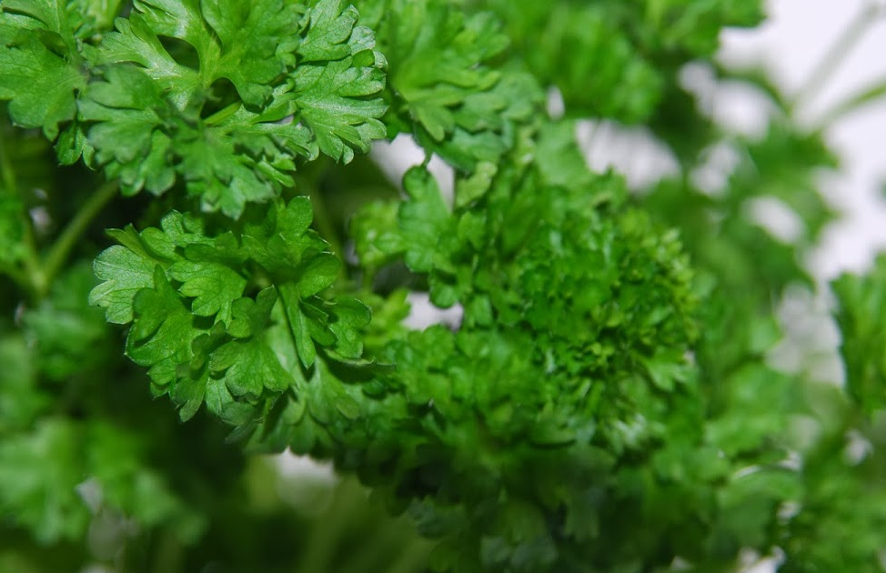
Dagsrytmen på persille
07.15 Barnehagen åpner – rolig lek
08.00 – 08.30 Vi spiser frokost
08.30 Lek
09.15 Vi gjør klar til dagens aktivitet, ryddetid og påkledning
09.30 Tur/ grupper/ utelek/ prosjekt/ miljøarbeid
11.30 Lunsj
12.00 Utelek
14.00 Fruktmåltid
14.30 Ute/ innelek

Slide 4
Vi har hatt et HMS arbeid på avdelingen i ukene 37 og 38. I uke 37 hadde vi et opplegg med Henry, som er et opplegg om førstehjelp for barn, utarbeidet av Røde Kors. Brannvernuka foregår i uke 38 hvert år som en nasjonal uke med fokus på brannsikkerhet. Formålet med Brannvernuka er å bevisstgjøre befolkningen om brannfaren i en tid på året da antall boligbranner øker.
På avdeling Persille hadde vi om førstehjelp, hvor det viktigste var å øve på hva vi skal gjøre om noen skader seg. Det å hente en voksen var hovedbudskapet, de eldste øvet og på å legge i stabilt sideleie. I brannvernuka var barna utrolig gode til å følge alt vi har øvd på. Vi har hatt noen aktiviteter og øvd på hva vi skal gjøre om brannalarmen går. Vi oppfordret og at dere der hjemme øver på oppmøtested og leker brannøvelse.
Nå i oktober vil vi arbeide med forberedelser til FN dagen. Vi vil da arbeide med barns rettigheter og verdensfortellingen «Lille dråpe».
Det vil være tema i samlinger og i aktiviteter. FN-dagen skal rette oppmerksomhet mot FNs mål og prestasjoner. Dagen har blitt feiret siden 1948. Ved å samarbeide på tvers av landegrensene skal vi forhindre krig. 193 land deriblant Norge har underskrevet FN pakten. Vi skal ha om temaet på onsdagene.

